Slide 1


Slide 2


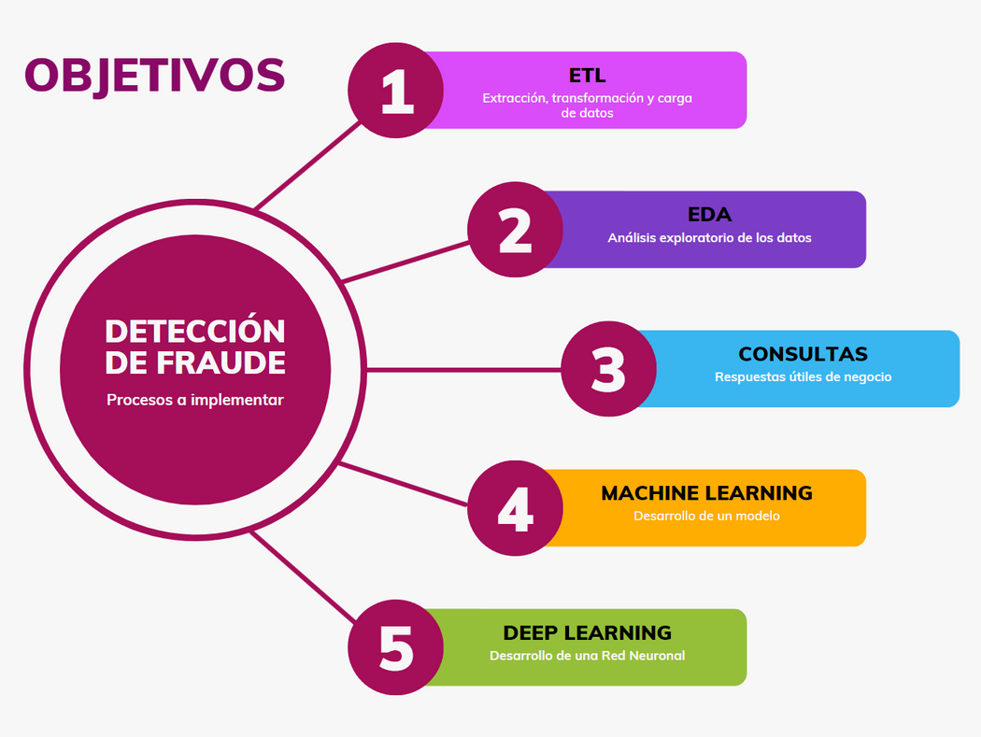


Slide 3
PROCESO ETL
JSON
Formato original de los datos facilitado por la empresa
DATOS Y ESTRUCTURA
Creación de tablas y cambio de estructura
CSV
Formato deseable para posterior trabajo

Slide 4
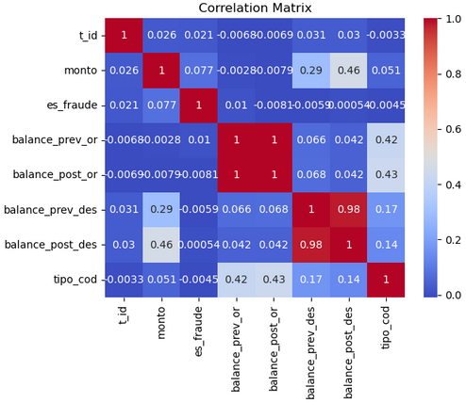
PROCESO EDA
Preguntas
¿Tiene nuestro dataset valores nulos?
¿Tiene nuestro dataset el tipo de dato correcto?
¿Tiene nuestro dataset una cantidad de datos abundante y de calidad?
¿Las columnas de nuestro dataset pueden relacionarse entre ellas sin devolvernos algún tipo de error?
¿Tienen relación nuestras columnas?

Slide 5
ERRORES E INCIDENCIAS
Realizado con SQL
Analizando nuestro dataset en función a las reglas que Pontia Bank SL establece para sus clientes, vimos que:
Varios clientes se exceden en la retirada de efectivo diaria de 2.000€
Varios clientes se exceden en el límite de pago mensual de 5.000€ con tarjeta de débito
Se cumple que no se producen más de 3 transferencias en una misma hora
Se cumple que no se producen varias transferencias que juntas sumen más de 3000€ en una hora
En muchas transacciones los montos no coinciden con los balances, especialmente en clientes destino

Slide 6

MYSQL
KPI's
Cuantía total
1.144.392.944.759.77€
2 de septiembre
467.735 transacciones
1 de octubre
4.476 transacciones
00:00 y 01:00
579.818 y 645.925 transacciones, respectivamente
Salta la alarma
16 transacciones
No salta la alarma
8193 transacciones
Emitido
62.714.148.168,05€ a sus clientes
Recibido
446.850.207.272,78€ de sus clientes

Slide 7

MACHINE LEARNING
Dataset exacto. Datos correctos
Dataset representativo. Muestras acordes al problema al que nos enfrentamos
Dataset completo. No se aceptan valores missing

Slide 8
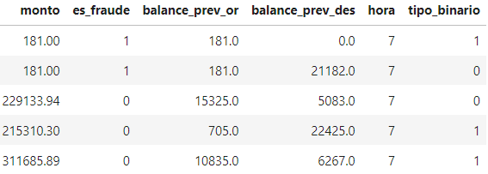
MACHINE LEARNING

Slide 9
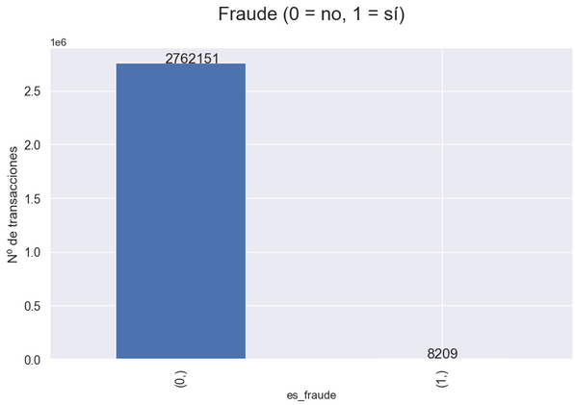
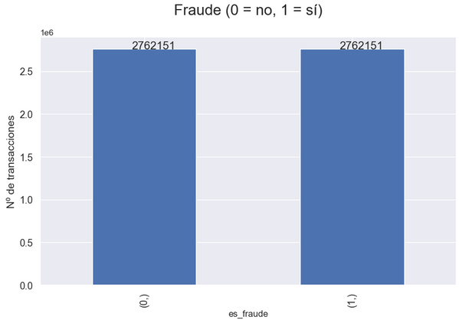
SMOTE

Slide 10
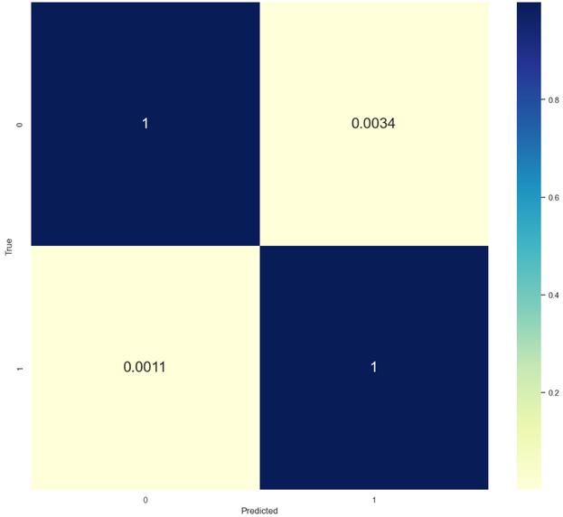
MATRIZ DE CONFUSIÓN

Slide 11
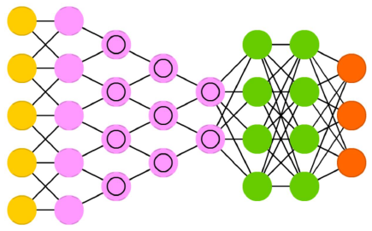
DEEP LEARNING
Red Neuronal
Dataset exacto. Datos correctos
Dataset representativo. Muestras acordes al problema al que nos enfrentamos
Dataset completo. No se aceptan valores missing
Dataset abundante. Grandes volúmenes de datos para el entrenamiento

Slide 12
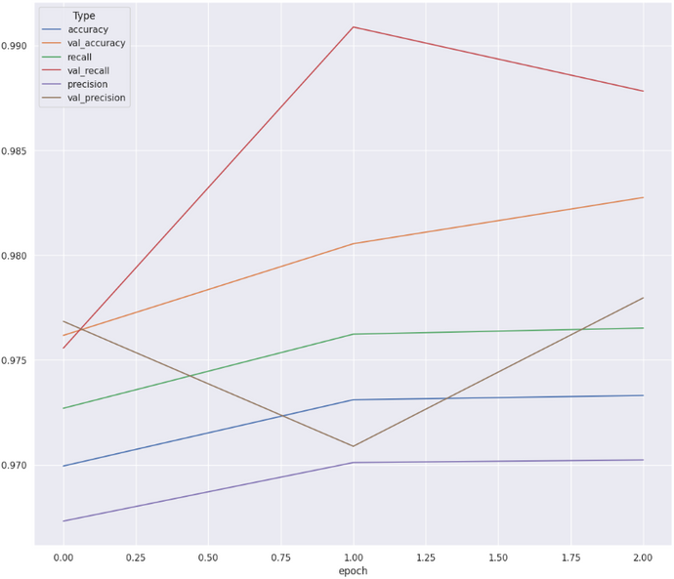
PRECISIÓN DE MÉTRICAS

Slide 13
CONCLUSIONES
Árbol de decisión
vs
Red neuronal
Detección de errores y cálculo de KPIs satisfactorio
Automatización de detección de fraude existosa

Slide 14



Raquel López Martínez
Data Scientist
www.linkedin.com/in/lopezmartinezraquel/
CONTACTO
Marina Vázquez Vallejo
Graduada en Matemáticas | Data Scientist
www.linkedin.com/in/marinavázquezvallejo/
Mª Gisela Vallejos Velarde
Graduada en Economía | Data Scientist
www.linkedin.com/in/maria-gisela-vallejos-velarde

Slide 15
¡GRACIAS POR VUESTRA ATENCIÓN!
Presentación elaborada con canva

